Slide 1

Лекция 14
Тема: Веб-сервер Apache
Дисциплина: Операционные системы
Лектор: Аяпбергенова Асем Тултановна
Кафедра: Программная инженерия

Slide 2

Apache HTTP Server (или просто Apache) — это один из самых популярных веб-серверов, широко используемых для хостинга сайтов и веб-приложений. Он мощный, гибкий и поддерживает множество модулей для расширения функциональности.

Slide 3
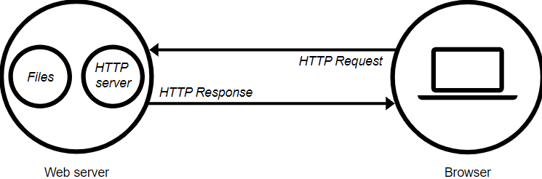
Для чего нужен HTTP сервер?
На веб-сервере HTTP-сервер отвечает за обработку входящих запросов и ответ на них. При получении запроса, HTTP-сервер сначала проверяет, существует ли ресурс по данному URL

Slide 4

Основные возможности и достоинства
Apache HTTP Server
➢ Многоплатформенность: Работает на Windows, Linux, macOS и других системах.
Модульная архитектура: Поддерживает модули для добавления функциональности (например, SSL, прокси, сжатие).
Гибкость и масштабируемость
Поддержка виртуальных хостов
➢ Конфигурируемость: Гибкая настройка через конфигурационные файлы (httpd.conf, .htaccess).
➢ Поддержка протоколов: HTTP/1.1, HTTP/2 и HTTPS.
Совместимость с языками: Легко интегрируется с PHP, Python, Perl и другими.
Безопасность
Бесплатность и открытый исходный код

Slide 5
Установка Apache на Linux:
Ubuntu/Debian:
sudo apt update
sudo apt install apache2
На Windows:
Скачайте Apache Lounge.
Распакуйте архив в выбранную папку (например, C:\Apache24).
Настройте httpd.conf и установите Apache как сервис с помощью
httpd.exe -k install

Slide 6


Основные команды управления: Linux
# Запуск, остановка, перезапуск
sudo systemctl start apache2 Ubuntu/Debian
sudo systemctl restart apache2
sudo systemctl stop apache2
Windows
httpd.exe -k start
httpd.exe -k restart
httpd.exe -k stop

Slide 7
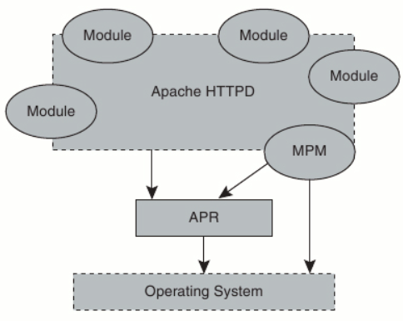
Модульная архитектура Apache
Multi-Processing Module (MPM)
Apache Portable Runtime (APR)

Slide 8


Slide 9
СПАСИБО ЗА ВНИМАНИЕ!!!

